Slide 1
Salud Mental
Para la Mujer
Entrenamiento
^{PIENSA BIEN,}
^{Vive Bien}
Un Recurso para las Iglesias sobre Ministerio de Salud Integral

Slide 2
La Conexión Mente-Cuerpo Parte 1 - Conexión y Comunidad
Written by
Vicki Griffin

Slide 3
ESTRATEGIAS PARA EL ÉXITO
Stephen Covey, en su libro Seven Habits of Highly Effective People (Siete hábitos de personas altamente eficientes) nos recuerda que hay tres cosas a considerarse cuando se desarrollan hábitos. Necesitas saber qué hacer, necesitas saber cómo hacerlo y necesitas estar motivado a hacerlo. Y hay otro elemento vital: Necesitas el poder para hacerlo
Notes:
Estrategias para el Éxito
¿Cómo cambias malos hábitos por buenos? Stephen Covey, en su libro Seven Habits of Highly Effective People (Siete hábitos de personas altamente eficientes) nos recuerda que hay tres cosas a considerarse cuando se desarrollan hábitos. Necesitas saber qué hacer, necesitas saber cómo hacerlo y necesitas estar motivado a hacerlo. Y hay otro elemento vital: Necesitas el poder para hacerlo.
¿Cuál es la parte que te falta? ¿Sabes lo que necesitas para romper tu mal hábito o adicción? Tal vez sepas lo que necesitas hacer, pero no sabes cómo hacerlo. Tratas y tratas, pero nada parece funcionar. Tal vez sabes qué hacer y cómo, pero no tienes la pasión o motivación de continuar en ello. Puedes tener grandes intenciones—“El lunes voy a dejarlo; comenzaré de nuevo.” Pero te hace falta tesón y perseverancia.
Como se ha explicado, el cerebro es altamente responsivo y transformable a través de la vida. Puedes cambiar aun cuando los hábitos han estado muy arraigados en tu estilo de vida. La repetición es la creadora de hábitos. Mientras más veces un pensamiento o una acción se repita, más queda cimentada en el cerebro.

Slide 4
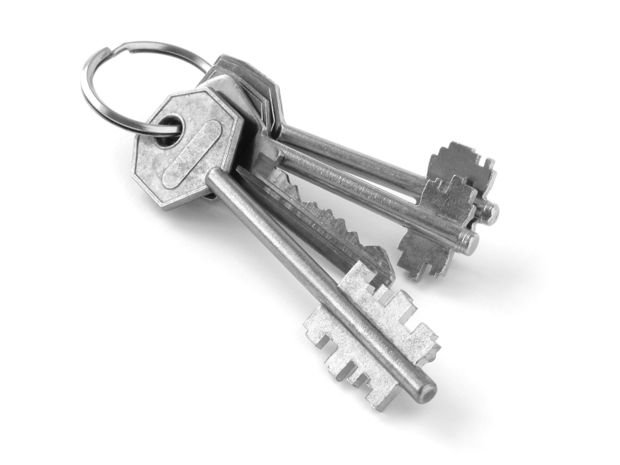
Tres Llaves
Crear una Conexión
Crear una comunidad
Crear un estilo de vida positivo
Notes:
En estas dos presentaciones aprenderás tres principios clave que te ayudarán a aprender a ser consistente al tomar decisiones positivas.
Descubrirás también la fuente de motivación y poder que es esencial para formar nuevos hábitos.
La Clave número 1 (Crear una conexión) y la
2. Clave número 2 (Crear una comunidad) serán explicadas en la Parte 1 de esos dos seminarios.
3. Clave número 3 (Crear un estilo de vida positivo) será cubierta en la Parte 2.
Descubrirás también la fuente de motivación y poder que es esencial para formar nuevos hábitos. La clave número 1 (Crear una conexión) y la número 2 (Crear una comunidad) serán explicadas en la Parte 1 de estos
dos seminarios. El principio clave número 3 (Crear un estilo de vida positivo) se explicará en la Parte 2

Slide 5
PRINCIPIOS CLAVE PARA LA VIDA
Estos principios no solo son herramientas poderosas para superar malos hábitos y adicciones, también lo son para una vida exitosa y feliz. Te ayudarán a darte cuenta de tu máximo potencial. ¡Sencillo, pero poderoso!
Notes:
CLAVES PARA LA VIDA
Estos principios no solo son herramientas poderosas para superar malos hábitos y adicciones, también lo son para una vida exitosa y feliz. Te ayudarán a darte cuenta de tu máximo potencial. ¡Sencillo, pero poderoso! Son para todos— para adictos y no adictos.
Estas llaves o principios clave representan pertenencia, estatus y valía. Estas llaves para una vida abundante son variadas: algunas son espirituales, otras son emocionales y sociales, y algunas son de estilo de vida. Pero todas abren tesoros que ayudan a su dueño a desarrollar su verdadero estatus y valor; y el dueño eres tú. Una llave tiene un valor muy especial si abre una caja de tesoro. Es de mayor valor aun si la caja de tesoros es tuya. Pero debes usar la llave para abrir cada tesoro por ti mismo. Nadie puede hacerlo por ti. Estas unidades colocan las llaves de la vida en tus manos.
Cada llave está estrechamente vinculada con las otras; ninguna está sola. Por ejemplo, cuando fortaleces un área de tu vida, como tener una salud mental positiva, esto afecta tu salud física. Cuando vives un estilo de vida saludable y gozas de buena salud física, esto afecta tu salud mental. Cuando tienes una vida espiritual fuerte, mejora tu salud mental y física. Trabajar desde los tres ángulos te dará las herramientas para vivir libremente. Puedes comenzar desde cualquier ángulo; cada una sostiene a la otra.

Slide 6
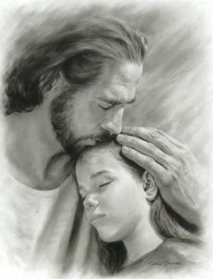
LLAVE #1 CREAR UNA CONEXIÓN
A. Acepta a Dios en tu vida
“Fíate de Jehová de todo tu corazón, y no te apoyes en tu propia prudencia. Reconócelo en todos tus caminos, y él enderezará tus veredas.”
Proverbios 3:5-6
Notes:
LLAVE #1: CREAR UNA CONEXIÓN
A. Acepta o acoge a Dios en tu vida
Una de las luchas más difíciles del corazón humano es darse cuenta de su necesidad de un poder fuera de sí mismo. Es natural ser independiente; tratar de resolver todas las perplejidades de la vida sin ayuda. Pero Dios, quien nos creó, sabe que necesitamos su ayuda, poder y guía para manejarnos exitosamente a nosotros mismos y las situaciones en nuestra vida. Necesitamos permitir que Dios tenga control de nuestra vida.
La ciencia está confirmando que “el bienestar espiritual está en el centro de un estilo de vida saludable”.1 Los individuos que personalizan su religión, cultivan la fe en Dios, e interiorizan los valores espirituales, generalmente tienen mejores destrezas para enfrentar las situaciones y menos depresión ante eventos estresantes de la vida.2 El cultivo de una religión profundamente personal se “asocia altamente con la satisfacción en la vida”. 3 Un comentario lo señaló de la siguiente manera: “Una gran porción de la data empírica publicada sugiere que el compromiso religioso puede jugar un papel beneficioso en la prevención de enfermedades mentales y físicas, mejorando la forma como la gente afronta la enfermedad física y mental, y facilitando la recuperación de la enfermedad”.
A menudo, el mayor problema para alguien que lucha por liberarse de una adicción es la confianza. Es difícil renunciar a la necesidad excesiva de controlar a las personas y las circunstancias al tratar de hacer a un lado un dolor potencial. Pero si la necesidad de controlar no es reemplazada con confianza, la persona eventualmente reemplazará una adicción con otra.
La Biblia nos enseña que cuando entregamos nuestra vida al control de Dios, él nos equipará para enfrentar los desafíos de la vida, nos dará una nueva forma de ver la vida, nos dará una nueva razón para tener esperanza y confianza, nos guiará en la senda correcta y, por último, nos otorgará la vida eterna. A menudo, el mayor problema para alguien que lucha por liberarse de una adicción es la confianza. Es difícil renunciar a la necesidad excesiva de controlar a las personas y las circunstancias al tratar de hacer un lado un dolor potencial. Pero si la necesidad de controlar no es reemplazada con confianza, la persona eventualmente reemplazará una adicción con otra.
La Biblia nos enseña que cuando entregamos nuestra vida al control de Dios, él nos equipará para enfrentar los desafíos de la vida, nos dará una nueva forma de ver la vida, nos dará una nueva razón para tener esperanza y confianza, nos guiará en la senda correcta y, por último, nos otorgará la vida eterna.
El consejo es invitador: “Fíate de Jehová de todo tu corazón, y no te apoyes propia prudencia. Reconócelo en todos tus caminos, y él enderezará tus veredas”. Proverbios 3:5-6

Slide 7
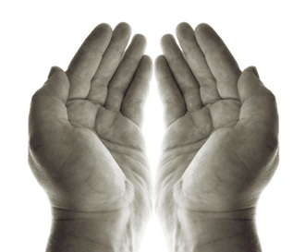
LLAVE #1: CREAR UNA CONEXIÓN
B. Conéctate con Dios a través de la Oración
“Orar es el acto de abrir nuestro corazón a Dios como a un amigo. No es que se necesite esto para que Dios sepa lo que somos, sino a fin de capacitarnos para recibirlo. La oración no baja a Dios hasta nosotros, antes bien nos eleva a él”.
Elena G. White, El camino a Cristo, p. 93.
Notes:
B. Conéctate con Dios a través de la Oración
La oración es una comunicación de dos vías con Dios. No hay ningún ser en el universo que tenga un mayor interés personal en ti que Dios. La oración abre tu corazón para escuchar su voz y recibir su amor, poder y dirección.
La ciencia moderna está comenzando a reconocer que “la oración es un componente integral de la vida espiritual de la humanidad. Las personas en crisis podrían necesitar la oración para aliento, consuelo y apoyo”. Además, “la oración permite a la gente expresarse durante su crisis y disturbio emocional. Puede servir como fuente importante de fuerza personal y como fundamento para la resiliencia propia durante tiempos de adversidad”. Un estudio en el cual participaron cerca de 3,000 adultos entre las edades de 19 a 97 años, encontró recientemente que los trastornos relacionados con el alcohol eran menos comunes entre aquellos que leían frecuentemente la Biblia u oraban privadamente.
Otro estudio mostró que las personas que consideran que tienen una conexión personal con Dios o un poder superior, son más propensas a tener mejor salud”. Entre adolescentes, “la religiosidad personal está positivamente correlacionada con rechazo al abuso de sustancias dañinas, aun después del control (en el estudio) de las diferencias individuales de personalidad”.
Pero en realidad, la oración es un fenómeno que desafía estadísticas, medición científica y aun nuestro limitado razonamiento humano. La oración es la llave a un tesoro ilimitado, porque cuando oramos, nos estamos conectando con el Dios infinito que es nuestro Creador, quien nos pide que vayamos a él con nuestras necesidades. “Esperad en él en todo tiempo, oh pueblos; derramad delante de él vuestro corazón; Dios es nuestro refugio”. (Salmos 62:8) Dios cumple todas sus promesas.
Ellen G. White escribió en El camino a Cristo: “Orar es el acto de abrir nuestro corazón a Dios como a un amigo. No es que se necesite esto para que Dios sepa lo que somos, sino a fin de capacitarnos para recibirlo. La oración no baja a Dios hasta nosotros, antes bien nos eleva a él” (p. 93).

Slide 8
LLAVE #1: CREAR UNA CONEXIÓN
A través de la oración Dios puede limpiarnos de nuestros hábitos destructivos. “Los libraré de todas sus impurezas”Ezequiel 36:29
Notes:
A través de la oración Dios puede limpiarnos de nuestros hábitos destructivos. “Los libraré de todas sus impurezas”. (Ezequiel 36:29) 13 Nos promete también el poder para dejar de hacer las cosas que sabemos que nos están destruyendo: “Y pondré dentro de vosotros mi Espíritu, y haré que andéis en mis estatutos, y guardéis mis preceptos, y los pongáis por obra”. “Y de igual manera, el Espíritu nos ayuda en nuestra debilidad; pues qué hemos de pedir como conviene, no lo sabemos, pero el Espíritu mismo intercede por nosotros con gemidos indecibles” (Romanos 8:26). Así como Dios cambia nuestra actitud hacia nuestros hábitos destructivos, promete llenarnos de su paz mientras nos ayuda a negociar los desafíos y pruebas de la vida: “Por nada estéis afanosos, sino sean conocidas vuestras peticiones delante de Dios en toda oración y ruego, con acción de gracias. Y la paz de Dios, que sobrepasa todo entendimiento, guardará vuestros corazones y vuestros pensamientos en Cristo Jesús” (Filipenses 4: 6-7). La oración es la llave en las manos de la fe que abre los tesoros celestiales de poder.
Comienza con una simple oración: “Dios, enséñame a orar. Muéstrame tu camino. Ayúdame a amar lo que tú amas y a despreciar lo que tú desprecias”.

Slide 9
LLAVE #1: CREAR UNA CONEXIÓN
C. Conéctate con Dios a través del Estudio
La Palabra de Dios, la Biblia, proporciona instrucciones para la vida. Da percepción y comprensión del panorama amplio de la vida, al igual que los detalles de la misma. “La exposición de tus palabras alumbra; hace entender a los simples”. Salmos 119:130
Notes:
C. Conéctate con Dios a través del Estudio
¿Has estado irremediablemente perdido en un viaje, sin un mapa y nadie alrededor que supiera cuál es tu destino? Manejas dando vueltas y vueltas y solo obtienes frustración y un tanque vacío. De forma similar, la gente trata de arreglar sus problemas, encontrar felicidad y forjar un futuro sin buscar a Dios o sin leer su Palabra. No tarda mucho en terminar vacía y frustrada.
La Palabra de Dios, la Biblia, proporciona instrucciones para la vida. Da percepción y comprensión del panorama amplio de la vida, al igual que los detalles de la misma. “La exposición de tus palabras alumbra; hace entender a los simples” (Sal. 119:130). La Biblia inspira esperanza, fe y valor en el corazón del lector. Reaviva al afligido y deprimido. “Y tu Palabra me fue por gozo y por alegría en mi corazón; porque tu nombre se invocó sobre mí, oh Jehová Dios de los ejércitos” (Jer. 15:16). También trae convicción de pecado en nuestra vida y ofrece perdón y limpieza a través del Salvador, Jesucristo. “Si confesamos nuestros pecados, él es fiel y justo para perdonar nuestros pecados y limpiarnos de toda maldad” (1 Juan 1:9).
De la misma forma como no podemos sobrevivir físicamente con solo una comida ocasional, no podemos sobrevivir espiritualmente al escuchar ocasionalmente un sermón o tener un estudio ocasional de la Biblia. La transformación, crecimiento y madurez de pensamiento y estilo de vida implica un proceso, no es solo un evento. Cuando has rendido tu vida a Dios, no esperes despertar una mañana y encontrar todo resuelto y ser capaz de desempeñarte perfectamente en cada aspecto de tu vida. Necesitas tiempo diario con la Palabra de Dios. Y diariamente, poco a poco, transformará tu vida y carácter.

Slide 10
LLAVE #1: CREAR UNA CONEXIÓN
La gracia de Dios cubrirá tus errores y te dará la perseverancia que necesitas para continuar la jornada. “De modo que si alguno está en Cristo, nueva criatura es; las cosas viejas pasaron; he aquí todas son hechas nuevas” –
2 Corintios 5:17.
Notes:
La gracia de Dios cubrirá tus errores y te dará la perseverancia que necesitas para continuar la jornada. Tu pensamiento, actitud y estilo de vida estarán diariamente más en armonía con su voluntad. Con el tiempo, las elecciones positivas que una vez eran difíciles y tomaban gran cantidad de oración y lucha, llegarán a ser parte del nuevo carácter que Dios está creando en ti. “De modo que si alguno está en Cristo, nueva criatura es; las cosas viejas pasaron; he aquí todas son hechas nuevas” (2 Corintios 5:17). Dios te hablará personalmente en su Palabra. él está ahí para ti.

Slide 11
LLAVE #2: CREA UNA COMUNIDAD
Dios nos creó con necesidad unos de otros. En la medida que sea posible, es importante crear una comunidad de apoyo. Rodéate de personas que te animarán y apoyarán en tus elecciones positivas.
Notes:
LLAVE #2: CREA UNA COMUNIDAD
Dios nos creó con necesidad unos de otros. En la medida que sea posible, es importante crear una comunidad de apoyo. Rodéate de personas que te animarán y apoyarán en tus elecciones positivas. Rompe con las relaciones que te arrastran hacia una dirección equivocada. Cualquier edificio que resista el tiempo y el clima, no solamente debe tener buen fundamento; también debe tener un sistema de apoyo sólido incorporado en la estructura. Es de importancia vital tener un fundamento interno de confianza en Dios, esperanza y oración. Pero el apoyo social es como las paredes de esa estructura. Es importante para desarrollar la habilidad de enfrentarse a los desafíos de la vida y desarrollar destrezas sociales, empatía, buen juicio y sabiduría. No es poco común que las personas se retraigan a un mundo de aislamiento y adicción porque carecen de herramientas funcionales básicas necesarias para la supervivencia emocional y social.
Sin embargo, apoyo no significa confiar únicamente en otros o en circunstancias, para la estima propia, la seguridad y la definición propia. Las personas y las circunstancias cambian; pero la estimación de Dios acerca de tu valor no cambia. Él declara que eres su tesoro y eres grandemente amado. El tener un buen sistema de apoyo es saludable y beneficioso, pero los seres humanos frágiles están sujetos a errar, y nuestro sentido básico de valía no puede estar basado en las opiniones de otros. Aun los mejores amigos pueden decepcionarnos a veces.
El único que nos ama perfectamente es Dios, porque él es amor. Él nos amó antes que lo amáramos a él, y él nos ama a pesar de nuestros defectos. Cuando aceptamos su amor perfecto y su estimación de nuestro valor, tenemos entonces la libertad de amar a otros a pesar de sus defectos. Los demás no pueden pagar por los daños de deuda emocional que se debe. Nuestra necesidad de apoyo y amor de parte de otros, debe estar balanceada por la comprensión de nuestro valor básico; de esta manera, nuestras expectativas de otros no serán irrazonables ni exageradas. También experimentaremos menos dolor cuando las personas nos decepcionan.

Slide 12
LLAVE #2: CREA UNA COMUNIDAD
Cuando nos asociamos con personas que tienen actitudes positivas, habilidades en la solución de problemas y relaciones saludables, podemos aprender de su ejemplo.
Vale la pena desarrollar lazos sociales saludables.
Encuentra formas de conectarte con personas que provean una influencia positiva en tu vida.
Notes:
El construir una red de apoyo social para ayudar a la recuperación de la adicción, a menudo requiere romper con relaciones malsanas que son destructivas y se alimentan con el fracaso. Jane luchó con la cocaína y el alcohol por años, y regresó nuevamente a prisión después que racionalizó que ella podía ayudar a compañeros adictos que todavía estaban usando drogas. El deseo de mantener viejos lazos fue más fuerte que la convicción de que debía cambiar sus asociaciones. No había desarrollado la fuerza interna y las herramientas de personalidad para ayudar a sus amigos.
Como era de esperarse, pronto se unió a ellos en sus actividades destructivas. Pasó cuatro meses en la cárcel por esa decisión. Ahora está fuera de la cárcel y, comprendiendo su error, se ha rodeado de gente positiva que no consume drogas o alcohol. Jane asiste a un grupo de apoyo y ha establecidos lazos con la
iglesia y relaciones sociales en el trabajo con personas que no viven en el mundo de las drogas y el alcohol. Ha completado sus estudios secundarios y tiene su mira puesta en una licenciatura.
Alguien dijo una vez: “Siempre lee un libro que es un poco difícil para ti, y rodéate de personas que son un poco más sabias que tú”. Cuando nos asociamos con personas que tienen actitudes positivas, habilidades en la solución de problemas y relaciones saludables, podemos aprender de su ejemplo.
Vale la pena desarrollar lazos sociales saludables.
Numerosos estudios han vinculado la vida social positiva con una mejor salud mental, menos enfermedad y depresión, niveles de optimismo altos y una vida más larga. Encuentra formas de conectarte con personas que provean una influencia positiva en tu vida. Las personas se unen a grupos de iglesia, clubes de ciclismo, clases de cocina, clases de ejercicio, grupos de pasatiempos, proyectos comunitarios y asociaciones de voluntarios. Todas estas son formas grandiosas de conectarse con gente positiva y de divertirte a la vez.
Toma tiempo para desarrollar vínculos fuertes de amistad y comunidad con otros. Toma tiempo para fortalecer tus amistades. Acércate a miembros de la familia que son de apoyo. Mantente activamente involucrado con tu familia de la iglesia y organizaciones comunitarias. El tiempo invertido en cultivar amistades y actividades positivas es tiempo bien invertido y expandirá, enriquecerá y energizará tu mundo.

Slide 13
EXPERIMENTA EL PERDÓN
¿Hay alguien a quién necesitas perdonar? Hay un viejo dicho que dice: “cuando perdonas, liberas a un prisionero—y ese prisionero eres tú ”.
PERDONA
Notes:
EXPERIMENTA EL PERDÓN
A veces el mayor obstáculo para formar relaciones duraderas son las expectativas poco realistas que tenemos de otros y el aferrarse al rencor cuando otros cometen errores. El aferrarse a heridas pasadas puede dificultar las relaciones presentes por causa de amargura, enojo y falta de perdón. Por esta razón, Las personas enojadas, amargadas, tienen dificultades para hacer o mantener relaciones. A menudo es difícil para ellas ver los problemas en su correcta perspectiva. Visualizan el peor escenario y hacen una catástrofe de cada situación, lo que usualmente lo hace peor. Esta no es una fórmula para construir amistades duraderas.
¿Hay alguien a quién necesitas perdonar? Hay un viejo dicho que dice: “cuando perdonas, liberas a un prisionero—y ese prisionero eres tú”.
El diccionario define perdón como “abandonar el resentimiento, exonerar del pago, o dejar de sentir resentimiento contra un ofensor”. Perdonar un daño es una virtud activa que requiere una decisión consciente en cuanto a desprenderse de sentimientos de enojo, hostilidad y amargura asociados con faltas cometidas contra ti. Es un proceso de liberación emocional que puede ser difícil, pero no obstante esencial para el bienestar espiritual, mental y físico. “El perdón no es una solución rápida”, advierte Robert D. Enright, Ph.D. Es una “cuestión de cambio voluntario del corazón, el resultado exitoso de un esfuerzo activo”. El enojo, hostilidad, resentimiento y amargura están asociados con numerosos males físicos y fisiológicos, y aun con una esperanza de vida más corta. A menudo la gente que no perdona no se hiere solo a sí misma, sino también a otros, ya sea sicológica o físicamente. Las personas heridas lastiman a otras personas. A menudo las personas que no perdonan tienen problemas perdonándose a sí mismas por las faltas cometidas. Las consumen la negación, la culpa y la vergüenza.
El conferenciante motivacional Zig Zigler ha dicho que es cosa peligrosa manejar un carro mirando por el espejo retrovisor. Las personas que viajan por la vida deteniéndose en heridas y errores pasados, pierden las oportunidades presentes y la esperanza de un futuro mejor. Solo el hecho de recordar una situación negativa pasada se asocia con aumento de presión sanguínea, ritmo cardiaco y tensión muscular. Un estudio entre estudiantes universitarios mostró que aquellos menos tolerantes tenían en general niveles de presión sanguínea más altos, aun cuando estaban relajados.

Slide 14
EXPERIMENTA EL PERDÓN
Evidencia creciente muestra que las personas inclinadas a perdonar a otros disfrutan de mejor salud mental y física que aquellos que guardan rencor, a menos que estén continuamente excusando a alguien que es abusivo.
Notes:
Evidencia creciente muestra que las personas inclinadas a perdonar a otros disfrutan de mejor salud mental y física que aquellos que guardan rencor, a menos que estén continuamente excusando a alguien que es abusivo.
El negarse a perdonar es más común entre las personas con altos niveles de ira y temor y baja estima propia, pero es más fácil para personas que manifiestan humildad.

Slide 15
EXPERIMENTA EL PERDÓN
Humildad es lo opuesto a orgullo. Es la ausencia de un espíritu de venganza. Es la habilidad de reflexionar objetivamente y considerar las necesidades y perspectivas de otros.
Notes:
Humildad es lo opuesto a orgullo. Es la ausencia de un espíritu de venganza. Es la habilidad de reflexionar objetivamente y considerar las necesidades y perspectivas de otros.
Pero humildad no significa aceptar responsabilidad por, o condonar las, malas acciones de otros. Humildad no es vergüenza, culpa, o culparse a sí mismo. De hecho, las personas que se culpan a sí mismas por los malos eventos y que creen que las cosas nunca pueden cambiar, son más propensas a sufrir problemas físicos y emocionales.
¿Será posible romper con las cadenas del enojo, la culpa, el odio a sí mismo, la venganza y la falta de perdón? ¿Será posible experimentar la libertad del perdón cuando ha ocurrido abuso sexual, físico o emocional? ¿Podrá la paz llenar nuestro corazón cuando se ha experimentado trauma, violencia, traición, o abandono? ¿Podrás perdonarte a ti mismo cuando tu vida ha sido acribillada con el abuso de drogas y alcohol, o compulsiones y rasgos de carácter que te han herido a ti o a otros?
Everett Worthington, el director de Templeton Forgiveness Research Campaign (Campaña Templeton de Investigación sobre el Perdón), una organización que monitoriza y mide los efectos fisiológicos del perdón, se vio obligado a transferir los principios del perdón, del papel, a la práctica. Un día después de enviar su manuscrito que delineaba un proceso paso a paso del perdón, se enteró de que su madre había sido asesinada. Después de una reacción inicial de incredulidad y enojo, a su tiempo fue capaz de negociar con sus sentimientos y perdonar al perpetrador del crimen, liberándose a sí mismo del dolor continuo.

Slide 16
EXPERIMENTA EL PERDÓN
La Biblia dice que Dios coloca tus pecados tan lejos como el Este está del Oeste, y nos limpia de la injusticia que causó los problemas en primer lugar, reemplazando el vacío con sus propios atributos amorosos (Ver 1 Juan 1:9; Salmo 103:12; Hebreos 10:12.)
Notes:
Se ha dicho que “el perdonar es divino,” y de cierto lo es. La Biblia nos dice: “Perdonad, y serás perdonado” (Lucas 6:37.) Todos nos quedamos cortos en amor perfecto, así que Dios nos llama a perdonar las faltas de otros contra nosotros. Él nos dice que nunca nos venguemos nosotros mismos, sino dejar lugar a la ira de Dios: “La venganza es mía, Yo pagaré, dice el Señor” (RSV ). No tenemos ninguna promesa de que esta vida o las personas en ella serán justas. El pecado no sería pecado si no lastimara al inocente. Dios ha prometido que él hará un balance de las cuentas de todos, porque él es un Dios de justicia tanto como de amor. Mientras tanto, él quiere que estemos libres del dolor de albergar odio hacia nosotros mismos u otros.
Cuando niña, Joyce Meyer fue por muchos años sexualmente abusada por su padre. Ella escribió en su convincente libro, Beauty for Ashes: “Recibir perdón por los errores y pecados pasados y perdonar a otros por sus errores y pecados, son dos de los factores más importantes en la sanidad emocional. El perdón es un don, un regalo dado a aquellos que no lo merecen”. El perdón es un atributo divino, un regalo de Dios que recibimos cuando lo pedimos con fe.
La Biblia dice que Dios coloca tus pecados tan lejos como el Este está del Oeste, y nos limpia de la injusticia que causó los problemas en primer lugar, reemplazando el vacío con sus propios atributos amorosos (Ver 1 Juan 1:9; Salmo 103:12; Hebreos 10:12.)
También somos amonestados a hacer restitución, hasta donde sea posible, por las faltas que hemos cometido. (Ver Mateo 5:24.) Esto significa corregir los errores cometidos hacia los demás a través de confesiones específicas y pagando el daño hecho, hasta donde sea posible. Esta actividad de limpieza nos ayuda a razonar más profundamente de causa a efecto y a asociar las acciones equivocadas con sus consecuencias. También nos ayuda a enfrentar nuestras equivocaciones, emprender nuevas conductas y experimentar la libertad de hacer las cosas bien.

Slide 17
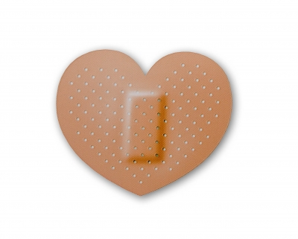
EXPERIMENTA EL PERDÓN
Pero Dios sabe que nunca podremos pagar completamente la deuda por ciertas equivocaciones cometidas. Él también sabe que aquellos que nos han herido tampoco pueden pagar la deuda que tienen con nosotros.
Notes:
Pero Dios sabe que nunca podremos pagar completamente la deuda por ciertas equivocaciones cometidas. Él también sabe que aquellos que nos han herido tampoco pueden pagar la deuda que tienen con nosotros. Meyer concluye: “Hay muchos textos bíblicos que nos dicen que Dios vindica. (Isaías 54:17.) Dios es el que nos recompensa. Él es nuestra recompensa. (Isaías 35:4.) Él es un Dios de justicia que solo él puede traer. Solo él puede pagar por el daño que se te ha hecho, y solo él está calificado para hacer frente a tus enemigos humanos”. Y añade una nota personal: “Muchos años atrás tuve que hacer una elección. Podía escoger permanecer amargada, llena de odio y autocompasión, resintiendo a la gente que me había herido, así como a aquellos que eran capaces de disfrutar vidas agradables y normales, aquellos que nunca habían sido heridos como yo. O podía optar por seguir el camino de Dios, permitiéndole hacer de mí una mejor persona por causa de aquello por lo que había atravesado. Le agradezco por haberme dado la gracia de escoger su camino en lugar del camino de Satanás”. Es una elección que todo ser humano puede hacer, no importa cuán plagado de ira y resentimiento esté.

Slide 18
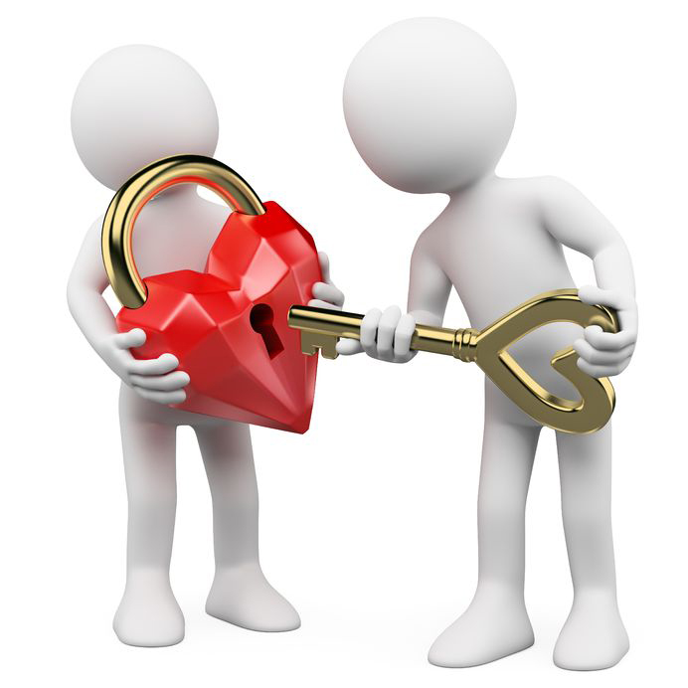
LOS PASOS PARA EXPERIMENTAR PERDÓN SON MUY DIRECTOS
Enfrenta tu enojo.
Pide a Dios el regalo del perdón.
Decide perdonar a aquellos que te han herido
Perdona activamente.
Descubre la liberación
Notes:
FINALMENTE, LOS PASOS PARA EXPERIMENTAR PERDÓN SON MUY DIRECTOS
1. Primero, enfrenta tu enojo. Reconoce los sentimientos que están alterando tu actitud y conducta.
2. Segundo, pide a Dios el regalo del perdón por las equivocaciones que has cometido, y determina arreglar las cosas tan bien como sea posible
3. Tercero, decide perdonar a aquellos que te han herido. Pide a Dios la gracia de dejar a otros en sus manos y reclamar la promesa de que él te compensará o arreglará la diferencia por cualquier herida que has sufrido (Isaías 61:7).
4. Cuarto, perdona activamente. Reconoce tu dolor, pero permite que la experiencia profundice tu sabiduría, compasión y empatía por otros. Actúa en tu nueva decisión en la manera en que hablas y te conduces.
5. Quinto, descubre la liberación de la prisión emocional de la falta de perdón. Date cuenta de que no estás solo, y que aquellos que lastiman han generalmente sido lastimados. Usa la experiencia del perdón para ayudar a otros y usa la experiencia negativa para crecer en sabiduría y desarrollar un nuevo propósito en tu vida.

Slide 19
CONCLUSIÓN
Este seminario ha enfocado su atención en dos llaves vitales: conectividad con Dios y con los demás. Estas dos llaves forman el fundamento para un estilo de vida enraizado en victoria, crecimiento y seguridad.
En la Parte 2, construiremos sobre este fundamento al explorar llaves prácticas para crear estilos de vida y ambientes positivos.
Notes:
Este seminario ha enfocado su atención en dos llaves vitales: conectividad con Dios y con los demás. Estas dos llaves forman el fundamento para un estilo de vida enraizado en victoria, crecimiento y seguridad. En la Parte 2, construiremos sobre este fundamento al explorar llaves prácticas para crear estilos de vida y ambientes positivos.

Slide 20
Prayer
Oración
Confía en el Señor con todo tu corazón, y
no te apoyes en tu prudencia. En todas tus empresas tenle presente, y él sea quien dirija todos tus pasos.
Proverbios 3:5-6
Notes:
Oración
Confía en el Señor con todo tu corazón, y no te apoyes en tu prudencia. En todas tus empresas tenle presente, y él sea quien dirija todos tus pasos. (Proverbios 3:5-6)

